Slide 1
স্বাগতম

Slide 2
আব্দুল আহাদ মিয়া সহঃ শিক্ষক দড়িকান্দি (পশ্চিম) সরকারি প্রাথমিক বিদ্যালয় রূপগঞ্জ, নারায়ণগঞ্জ।
পরিচিতি

Slide 3
পাঠ পরিচিতিঃ
সময়ঃ ৪০ মিনিট
তারিখঃ ০৫/০১/২০20
শ্রেণি: চতুর্থ
বিষয়: প্রাথমিক বিজ্ঞান
অধ্যায়: চতুর্থ
পাঠ শিরোণাম: খাদ্য
পাঠ্যাংশ: এবার আমরা ভিটামিন……….ক্ষমতা কমে যাওয়া।

Slide 4
শিখনফলঃ
৮.৪.১ : বিভিন্ন ধরণের ভিটামিন সম্পর্কে বলতে পারবে।
৮.৪.২ : ভিটামিনের উৎস সম্পর্কে বলতে পারবে।
৮.৪.২ : ভিটামিনের কাজ ও অভাব জনিত রোগের নাম বলতে পারবে।

Slide 5
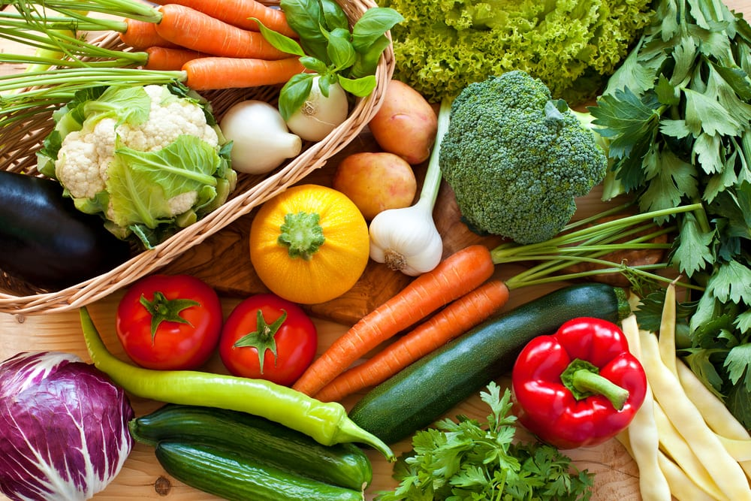
ছবিতে কী দেখা যাচ্ছে

Slide 6
খাদ্য

Slide 7
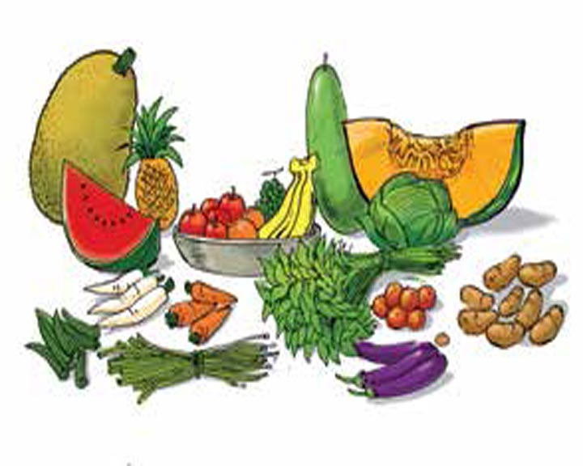
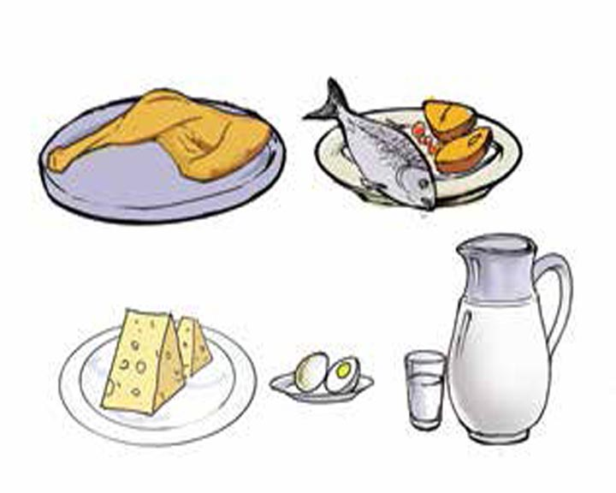
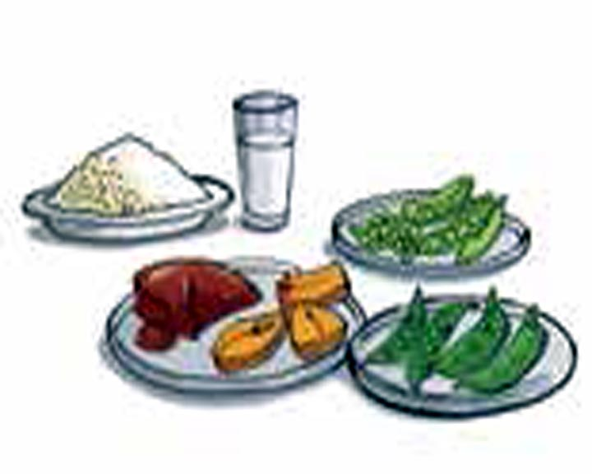
ছবিতে কী দেখা যাচ্ছে

Slide 8
আমরা ভিটামিন এ ও বি এর উৎস, কাজ ও অভাবজনিত রোগ সম্পর্কে জানব

Slide 9
আমরা ভিটামিন সি ও ডি এর উৎস, কাজ ও অভাবজনিত রোগ সম্পর্কে জানব

Slide 10
আমরা ভিটামিনি ই ও কে এর উৎস, কাজ ও অভাবজনিত রোগ সম্পর্কে জানব

Slide 11
1। ভিটামিন এ কোথায় পাওয়া যায়?
২। ভিটামিন বি কমপ্লেক্স এর উৎস কী?
৩। ভিটামিন সি এর উৎস কী?
৪। কোন কোন খাবারে ভিটামিন ডি পাওয়া যায়?
৫। ভিটামন ই এর উৎস কী?
৬। ভিটামিন কে কোথায় পাওয়া যায়?

Slide 12
1। ভিটামিন এ এর অভাবে কী কী রোগ হয়?
২। ভিটামিন বি এর অভাবজনিত রোগের নাম বল?
৩। দেহে ভিটামিন সি না থাকলে কী সমস্যা হবে?
৪। ভিটামিন ডি এর অভাবে কী সমস্যা হতে পারে?
৫। ভিটামন ইেএর অভাবে কী কী রোগ হয়?
৬। ভিটামিন কে এর অভাবজনিত রোগের নাম কী?

Slide 13
1। ভিটামিন এ এর কাজ কী?
২। ভিটামিন বি কী কী কাজ করে?
৩। ভিটামিন সি দেহের কী কাজ করে?
৪। ভিটামিন ডি কী উপকার করে?
৫। ভিটামন ই এর কাজ কী?
৬। ভিটামিন কে আমাদের দেহে কী কাজ করে?

Slide 14
এবার তোমাদের বিজ্ঞান বইটির ২৯পৃষ্ঠা খুলে সবাই মনোযোগ দিয়ে পড়

Slide 15
দলীয় কাজ
দল-১
ভিটামিন এ কোথায় পাওয়া যায়?
দল-২
ভিটামিন বি কী কী কাজ করে?
দল-৩
কোন কোন খাবারে ভিটামিন ডি পাওয়া যায়?
দল-৪
ভিটামিন কে আমাদের দেহে কী কাজ করে?
দল-৫
ভিটামিন ডি এর অভাবে কী সমস্যা হতে পারে?
দল-৬
ভিটামিন বি এর অভাবজনিত রোগের নাম বল?

Slide 16
ভিটামিন এ সমৃদ্ধ ফল যা তোমার বাসায় আছে এমন চারটি খাবারের নাম লিখে আনবে।

Slide 17
ab¨ev`

